Slide 1
Географическое положение Иркутской области.
теория
практикум
вопросы
задания
тест

Slide 2
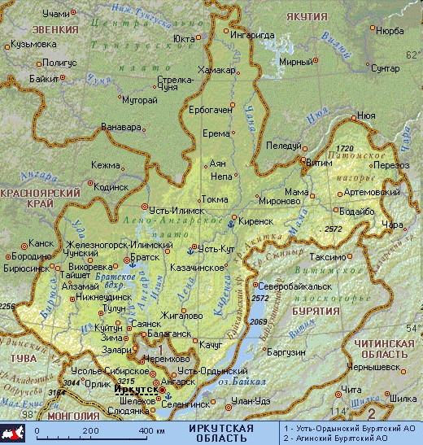
Визитная карточка
1682 год - Иркутское воеводство,
1719 год - Иркутская провинция.
1764 год - Екатериной ΙΙ выделена Иркутская губерния.
Образована Постановлением ВЦИК СССР от 26 сентября 1937 года.
Этим же Постановлением был образован Усть-Ордынский Бурят-Монгольский округ в составе области.
Указом Президиума Верховного Совета РСФСР от 16 сентября 1959 года округ был переименован в Усть-Ордынский Бурятский автономный округ.
1 января 2008 года Усть-Ордынский Бурятский автономный округ вошёл в состав Иркутской области.
назад

Slide 3
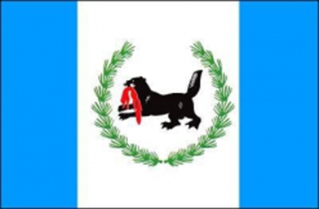
Иркутская область
образована 26 сентября 1937 года.
Флаг
назад

Slide 4
Геральдические цвета герба означают:
серебряный — правдивость, невинность, чистоту;
черный — благоразумие, смирение, печаль;
червленый (красный) — храбрость, мужество, неустрашимость.
Синий - символ воды. Символизирует озеро Байкал, Ангару и другие реки области.
Белый - символ чистоты, добра, скромности. Отображает чистоту помыслов жителей области, является символом белоснежных сибирских зим.
Зеленый - цвет надежды, радости, изобилия. Символизирует также уникальную флору и фауну, лесные богатства области.
назад

Slide 5
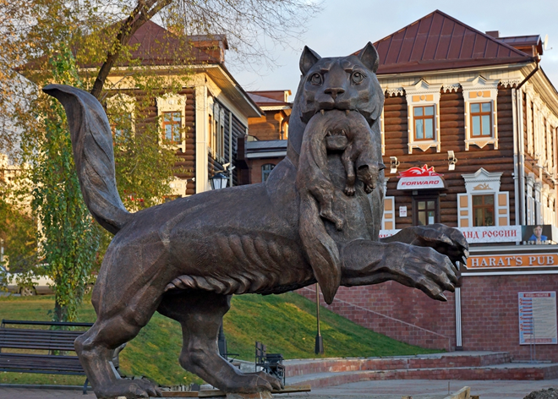
1790 год
Бабр (лат. Felis Tigris) — устаревшее название уссурийского тигра. Как геральдический символ бабр используется в гербах Иркутска и Иркутской области. При описании герба Иркутска была допущена ошибка, и бабр превратился в бобра. Таковым герб губернии был утверждён 5 июля 1878 года. Неточность никто не заметил. Ошибка в описании герба была исправлена только в 1997 году.
За это время художниками не было нарисовано ни одного изображения иркутского герба с бобром. Вместо этого бабру на гербе пририсовали большой бобровый хвост и перепончатые задние лапы. По сей день бабр на официальном гербе Иркутска представляет собой черного зверя, по виду напоминающего куницу с красными глазами.
назад

Slide 6
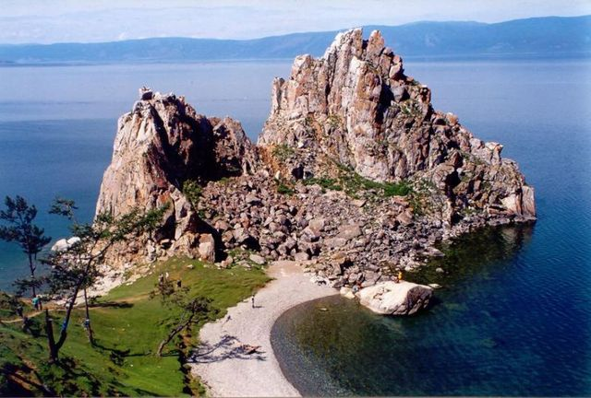
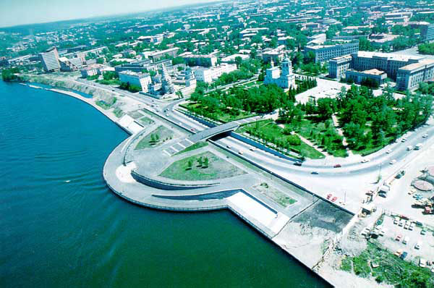
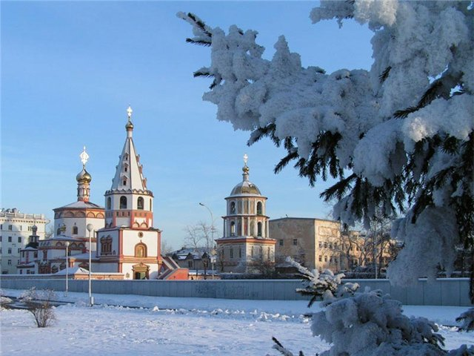
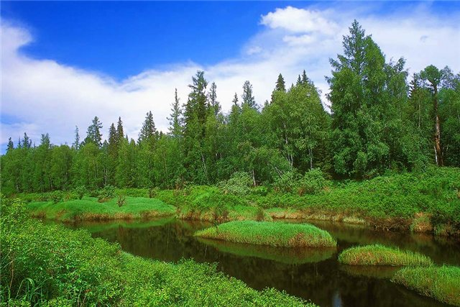
Физико – географическое положение
1
Положение в пределах России
2
Границы и протяженность
3
Соседское положение
4
Удаленность от океанов
Особенности ФГП
5
Задания
Вопросы
Тест
Практикум
назад

Slide 7
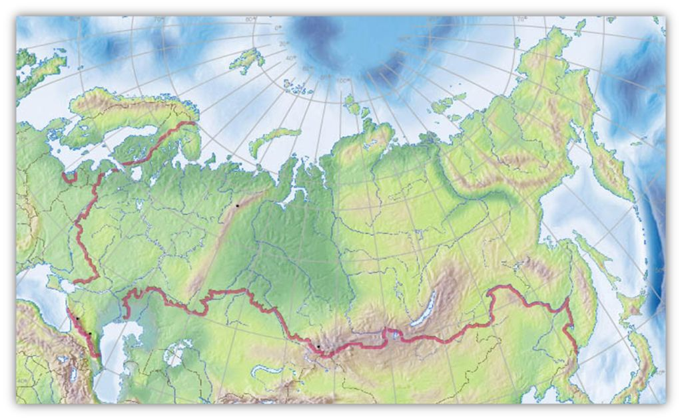
2
Физико - географическое положение
Иркутская область расположена на юге Восточной Сибири, в бассейнах верхнего течения рек Ангары, Лены, Нижней Тунгуски.
выход
назад
Notes:
Если нажать на контур района, появится текст.

Slide 8
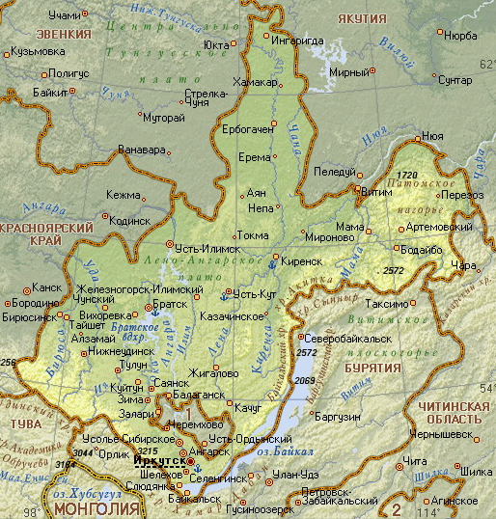
Физико - географическое положение
1
С
Площадь
Границы
В
Протяженность
1450 км
Крайние точки
1318 км
З
С – 64°15´с.ш.
Ю – 51°18´с.ш.
З – 95°38´в.д.
В –119°10´в.д.
Ю
- 6720 км
- 520 км
назад

Slide 9
далее

Slide 10
выход
далее

Slide 11
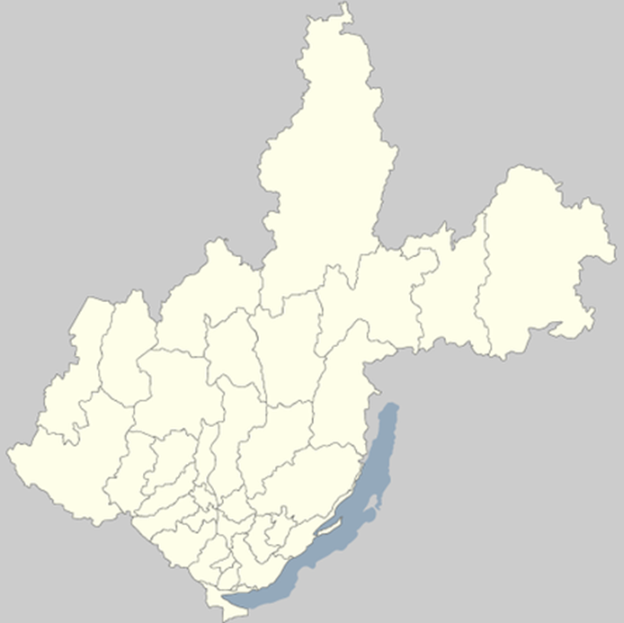
S=767,9тыс.км
5 место в России
Уступает:
Якутии ( Саха), Красноярскому краю Тюменской области Хабаровскому краю.
назад

Slide 12
Физико - географическое положение
4
?
Республика
Якутия ( Саха)
?
Красноярский
край
Республика
Бурятия
?
?
?
Респ.
Тыва
Забайкальский
край
назад

Slide 13
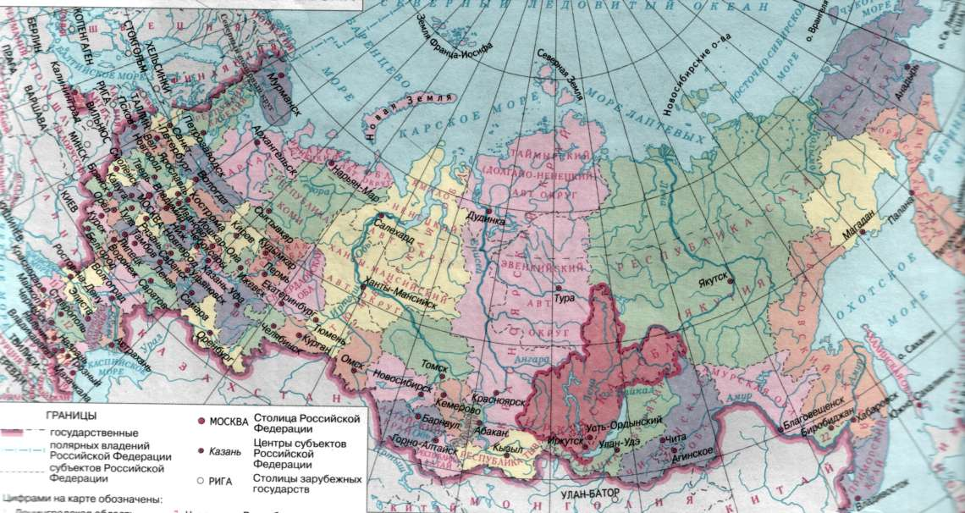
3
Физико - географическое положение
5500 км
3000 км
2500 км

Slide 14
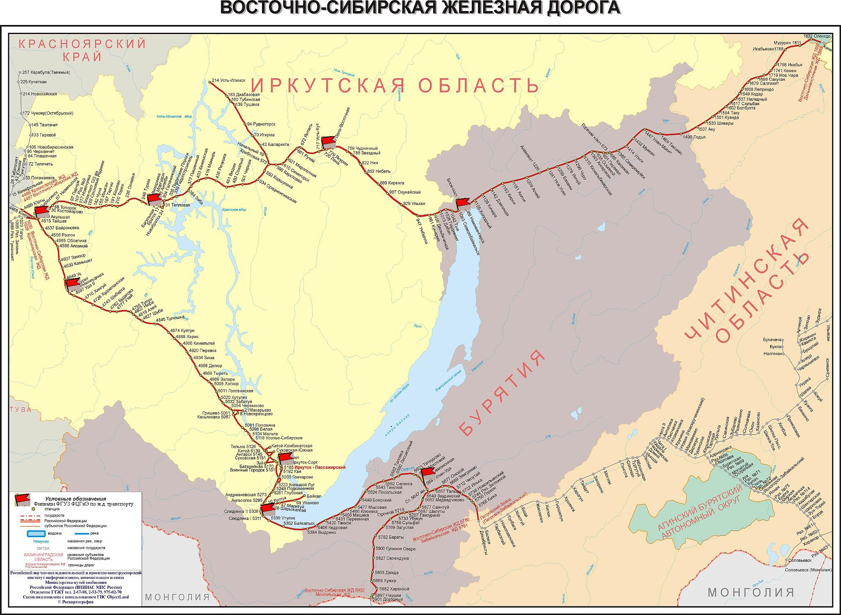
По территории области проходит участок Транссибирской магистрали – Восточно-Сибирская железная дорога и БАМ, а также воздушный путь, соединяющий западные страны с восточными, южные с северными, водные пути по рекам и водохранилищам
назад

Slide 15
Физико - географическое положение
5
В чем особенность физико-географического положения
Иркутской области?
Расположена почти в цетре Азии
Располагается на юге Восточной Сибири
Имеет значительную протяженность с севера на юг и с запада на восток.
Протекают крупные реки: Лена, Ангара, Нижняя Тунгуска.
Больная часть территории располагается в лесной зоне
Удалена от океанов и морей.
назад
Notes:
Нажав на пустой четырехугольник появится информация.

Slide 16
Вопросы
1
Какова площадь Иркутской области и длина внешних границ?
2
Каково положение области в пределах России?
3
4
5
С какими субъектами РФ граничит Иркутская область?
Дополните: Административный центр области - город …
Площадь - 767,9 тыс.км², длина границ - 7240 км.
На юге Восточной Сибири, в бассейнах верхнего течения рек Ангары,Лены, Нижней Тунгуски.
Транссибирская и Байкало-Амурская магистрали.
Какие железнодорожные магистрали проходят через территорию Иркутской области?
Забайкальским краем, Красноярским краем.
с республиками Тыва, Саха (Якутия), Бурятия
Иркутск
выход
назад
Notes:
При нажатии на номера вопросов появляются ответы

Slide 17
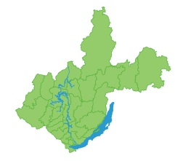
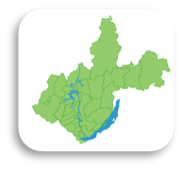
Практикум
Подпишите «соседей» Иркутской области.
Нанесите крайние точки края и подпишите их координаты.
Подпишите следующие объекты: областной центр и свой населенный пункт
Подпишите площадь и протяженность края с севера на юг, с запада на восток.
выход
назад
Notes:
Кликнув на карту рядом с заданием, можно увидеть образец выполнения задания.

Slide 18
Республика Якутия (Саха)
Красноярский край
Забайкальский край
Республика Тыва
Республика Бурятия
выход
назад

Slide 19
64°15´с.ш.
Республика Якутия (Саха)
Красноярский край
119°10´в.д.
Забайкальский край
95°38´в.д.
Республика Тыва
Республика Бурятия
выход
51°18´с.ш.
назад

Slide 20
64°15´с.ш.
Республика Якутия (Саха)
Красноярский край
119°10´в.д.
.
Забайкальский край
Братск
95°38´в.д.
.
Республика Тыва
Республика Бурятия
Иркутск
выход
51°18´с.ш.
назад

Slide 21
64°15´с.ш.
Республика Якутия (Саха)
Красноярский край
119°10´в.д.
1450 км
1318 км
.
Забайкальский край
Братск
95°38´в.д.
.
Республика Тыва
Республика Бурятия
Иркутск
выход
51°18´с.ш.
назад

Slide 22
Тест
Дата образования Иркутской области?
29.06.1973г. 16.09.1959г.
26.09.1937г. 01.01.2008 г.
А
Б
В
Г
2. Найдите ошибку в перечне субъектов, с которыми граничит Иркутская область:
Якутия Забайкальский край
Бурятия Хакасия
А
Б
В
Г
Иркутская область занимает юг:
Восточно-Европейской равнины Западно-Сибирской равнины
Среднесибирского плоскогорья Среднерусской возвышенности
А
Б
В
Г
Иркутская область находится в часовом поясе:
5 9
8 7
А
Б
В
Г
Область расположена в верхнем течении реки :
Волги Енисея
Лены Обь
А
Б
В
Г
Notes:
При нажатии на буквы, учащиеся могут увидеть правильность выбранного ответа.

Slide 23
Тест
Дата образования Иркутской области?
29.06.1973. 16.09.1959г.
26.09.1937г. 01.01.2008 г.
А
Б
В
Г
2. Найдите ошибку в перечне субъектов, с которыми граничит Иркутская область:
Якутия Забайкальский край
Бурятия Хакасия
А
Б
В
Г
Иркутская область занимает юг:
Восточно-Европейской равнины Западно-Сибирской равнины
Среднесибирского плоскогорья Среднерусской возвышенности
А
Б
В
Г
Иркутская область находится в часовом поясе:
5 9
8 7
А
Б
В
Г
Область расположена в верхнем течении реки :
Волги Енисея
Лены Обь
А
Б
В
Г
выход
назад
Notes:
При нажатии на буквы, учащиеся могут увидеть правильность выбранного ответа.

Slide 24
Заполнить: Оценка географического положения Иркутской области.
Выгодное:
Невыгодное:
Вывод:
назад

